Slide 1
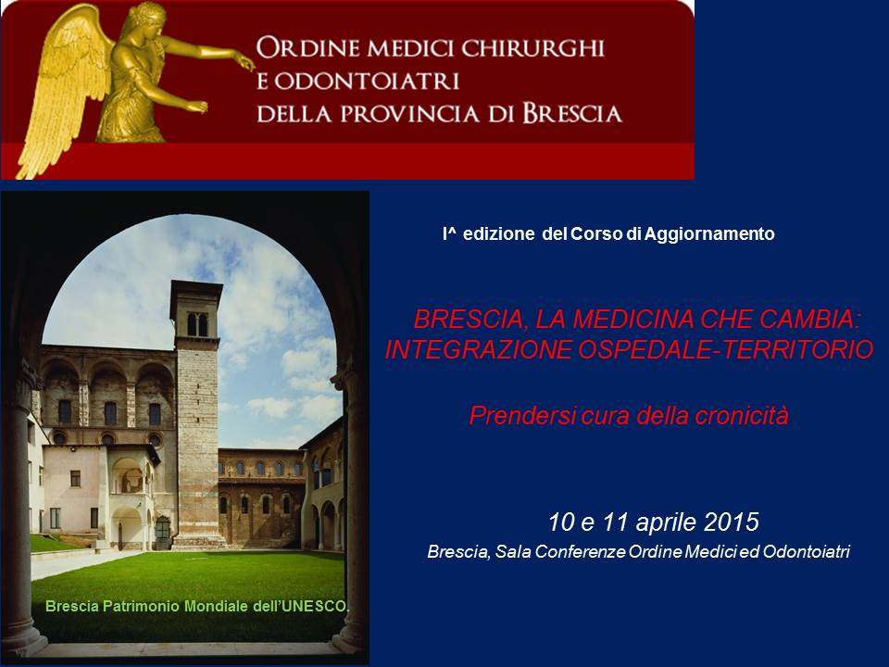
TAVOLA ROTONDA
L’integrazione dell’assistenza
alla luce della riforma della sanità lombarda
venerdì 10 Aprile 2015
Dott. Francesco Rastrelli

Slide 2



Il DLgs 153/2009 sancisce:
La trasformazione della farmacia in un Centro socio-sanitario polifunzionale.
Ampliamento del concetto di ‘’Prossimità».
Ordine dei Farmacisti della Provincia di Brescia
Ordine dei Farmacisti della Provincia di Brescia
Dott. Francesco Rastrelli

Slide 3

Il punto d’arrivo sarà un riconoscimento di un ruolo più moderno, legato alle nuove attività di Pharmaceutical Care e della Farmacia dei Servizi, utili e funzionali ai prossimi modelli professionali a cui la Farmacia Italiana si sta preparando, previsti:
nella futura Convenzione (vedi il recente Atto di Indirizzo firmato con le regioni il 18 Febbraio 2015 , propedeutico ai contenuti della futura Convenzione)
e nelle attuali proposte di riforma della Sanità della Regione Lombardia (vedi art. 13 “la Farmacia dei Servizi” Delibera Giunta Regionale, 16 Gennaio 2015 “Evoluzione del sistema socio-sanitario lombardo”).
Ordine dei Farmacisti della Provincia di Brescia
Dott. Francesco Rastrelli

Slide 4


La Farmacia dei Servizi è fortemente integrata all’interno del SSN, tale da essere un presidio sanitario territoriale a tutti gli effetti che porta ad una presa in carico del paziente.
Ordine dei Farmacisti della Provincia di Brescia
Dott. Francesco Rastrelli

Slide 5

Il farmacista può influire in modo significativo sulla compliance, in quanto:
Il paziente ha un rapporto di fiducia col farmacista
Il paziente è in confidenza e si sente a proprio agio
Il farmacista ha più tempo da dedicare al paziente
Ordine dei Farmacisti della Provincia di Brescia
Dott. Francesco Rastrelli

Slide 6
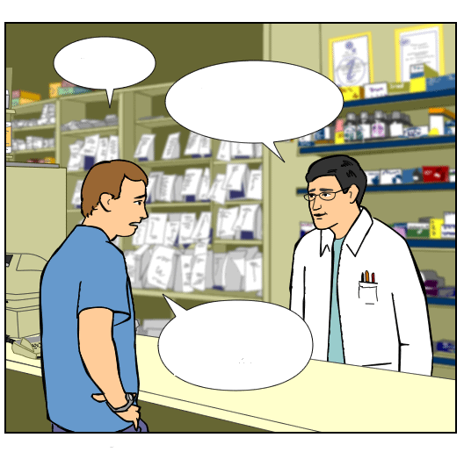
RUOLO DEL FARMACISTA
Fornire informazioni sul farmaco o sul dispositivo da utilizzare.
Ribadire l’importanza del mantenimento della terapia.
Verificare la corretta comprensione delle informazioni fornite al paziente.
Indirizzare il malato al medico in caso di riacutizzazione (peggioramento del respito, aumento della tosse e delle secrezioni che diventano purulente).
Ordine dei Farmacisti della Provincia di Brescia
Dott. Francesco Rastrelli

Slide 7

La presa in carico del paziente da parte della farmacia è già in atto
B= BRONCO
P= PNEUMOPATIA
C= CRONICA
O= OSTRUTTIVA
La gestione dei pazienti con BPCO prevede la collaborazione tra ASL di Brescia e Farmacia.
Ordine dei Farmacisti della Provincia di Brescia
Dott. Francesco Rastrelli

Slide 8
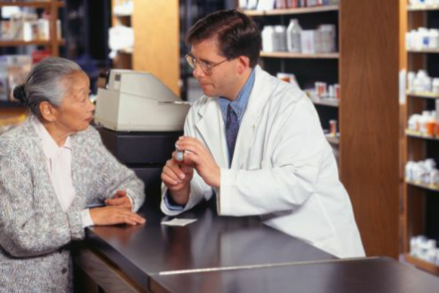
E’ il farmacista, proprio in qualità di esperto del farmaco, che al momento della consegna dello stesso, fornisce ai pazienti queste dettagliate informazioni al fine di promuovere la partecipazione attiva del malato affetto da BPCO e della sua famiglia alla gestione consapevole della malattia.
Secondo la norma relativa alla FARMACOVIGILANZA i medici, i farmacisti e gli altri operatori sanitari devono segnalare tutte le sospette reazioni avverse di cui vengono a conoscenza nell’ambito della propria attività.
Ordine dei Farmacisti della Provincia di Brescia
Dott. Francesco Rastrelli

Slide 9

RUOLO DEL FARMACISTA:
Dispensando il farmaco, si accerta che il paziente sappia come utilizzare il dispositivo erogatore e in caso contrario deve fornire una spiegazione chiara.
Contribuisce alla reale compliance e quindi all’efficacia terapeutica.
Educazione terapeutica per individuare o intercettare pazienti a cui il problema non è stato diagnosticato.
Attività di Counseling motivazionale per la prevenzione del tabagismo. Cessazione del fumo e ossigenoterapia a lungo termine sono interventi in grado di modificare il decorso della malattia e influenzare l’attesa di vita del paziente.
Ordine dei Farmacisti della Provincia di Brescia
Dott. Francesco Rastrelli

Slide 10

Quello che il Farmacista deve tener presente, quando una persona si reca in Farmacia presumibilmente per un disturbo respiratorio:
Sia per ASMA che per BPCO è importante chiedere all’assistito se ha piena consapevolezza della diagnosi.
Nel caso contrario la diagnosi deve essere chiarita dal suo medico.
Comunque sarebbe opportuno approfondire i seguenti punti :
importante suddividere per età (prima/dopo i 40 anni)
se ha fumato e se continua a fumare
se ha sintomi cronici (tosse, catarro)
se ha affanno dopo uno sforzo
se soffre spesso di bronchite
se emerge problema del fumo bisogna dedicare 2 minuti per trasmettere un messaggio standardizzato
accertarsi se il paziente è al corrente della funzione del farmaco che gli è stato prescritto
verificare se ha fatto una spirometria (di solito il 50% non l’ha fatto)
Ordine dei Farmacisti della Provincia di Brescia
Dott. Francesco Rastrelli

Slide 11
A questo punto è strategico e molto importante prestare attenzione a non creare conflitto con il medico
(Attività permanente) Lotta al fumo per tutti gli assistiti con terapia respiratoria prescritta o richiesta
1. Evento unico acuto
2. Inizio di una terapia respiratoria cronica (da fare con pochi pazienti con attenzione particolare)
3. Terapia respiratoria cronica
Il farmacista se ritiene che debba essere effettuata una diagnosi più approfondita, invita il paziente a recarsi dal medico, ripetendo al medico le stesse cose raccontate al farmacista.
Ordine dei Farmacisti della Provincia di Brescia
Dott. Francesco Rastrelli

Slide 12

1) EVENTO UNICO ACUTO
2) CON PRESCRIZIONE DI TERAPIA RESPIRATORIA
→ è la prima volta che prende questo farmaco?
→ verificare se il paziente è consapevole dell’inizio di una terapia “lunga”
In questo caso dare assistenza e fare educazione/ formazione
3) RIPETIZIONE DI TERAPIA RESPIRATORIA.
→ Verificare se il paziente è consapevole della sua terapia in corso.
In questo caso dare assistenza e fare educazione/formazione
Ordine dei Farmacisti della Provincia di Brescia
Dott. Francesco Rastrelli

Slide 13
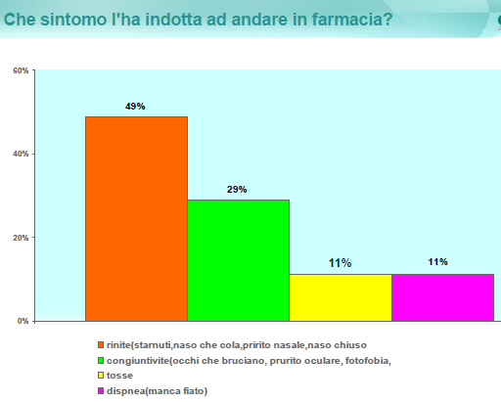
Progetto “Pazienti con disturbi allergici”
valorizzare la collaborazione Medico-Farmacista ed instaurare un adeguato programma assistenziale
20 farmacie bresciane aderenti al progetto, dislocate in tutta la provincia
410 pazienti arruolati affetti da rinite o rinosinusite
Ordine dei Farmacisti della Provincia di Brescia
Dott. Francesco Rastrelli

Slide 14
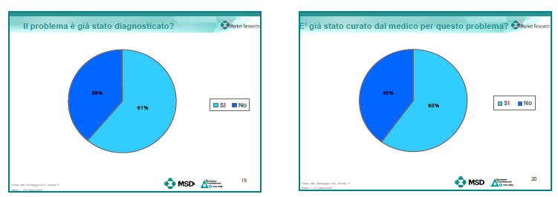
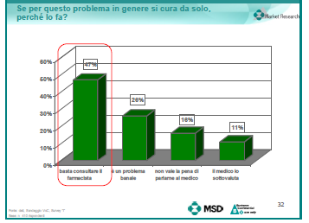
Risultati del progetto:
al 39% dei pazienti il problema non era stato diagnosticato e il 40% dei pazienti intervistati non era ancora stato curato dal medico;
il 47% dei pazienti che si curano da soli, ritengono che “basti consultare il farmacista”;
la percentuale di pazienti che sono ricorsi all’omeopatia o alle medicine alternative è del 33% .
Ordine dei Farmacisti della Provincia di Brescia
Dott. Francesco Rastrelli

Slide 15
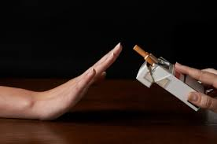
In Italia fuma il 22% della popolazione.
Il fumo di sigaretta è la principale causa di BPCO.
Tutti gli operatori sanitari devono adoperarsi per aiutare i fumatori a smettere
Il primo approccio terapeutico si basa sulla riduzione dei fattori di rischio, principalmente il fumo.
Programma ‘’Fumare ti costa la salute’’ presso i centri per il Trattamento del Tabagismo dell’ ASL di Brescia.
Ordine dei Farmacisti della Provincia di Brescia
Dott. Francesco Rastrelli

Slide 16

All’interno del progetto denominato Grazie, non fumo più
sono stati realizzati
il corso residenziale ECM:
Il Farmacista nella rete dei promotori di salute: il counselling motivazionale per la prevenzione del tabagismo
ed il corso FAD:
L’attivazione della rete dei promotori di salute: il Minimal Advice per la prevenzione del tabagismo.
formazione mirata all’utilizzo del Counselling motivazionale breve o Minimal Advice come strumento per promuovere comportamenti favorevoli alla salute.
Ordine dei Farmacisti della Provincia di Brescia
Dott. Francesco Rastrelli

Slide 17
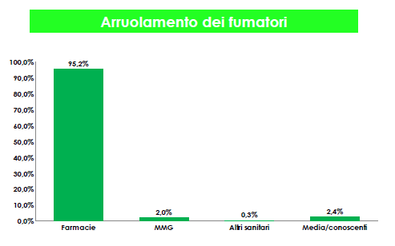
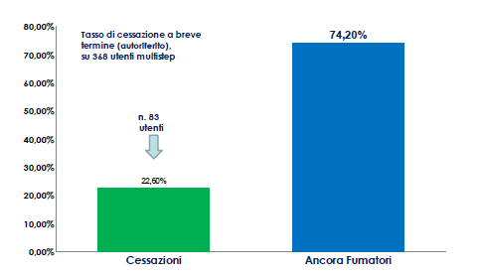
Risultati del progetto:
L’interesse per l’iniziativa è stato elevato
La formazione ha permesso una uniformità di approccio
L'attività si è concentrata in circa il 15-20% delle farmacie, che evidentemente hanno adottato strategie organizzative specifiche
C’è stato un coinvolgimento della rete (MMG, CTT), ma gli interventi si sono localizzati nella
stragrande maggioranza in farmacia
Gli esiti della cessazione, sia pur con i limiti della misurazione a breve termine, sono stati ragguardevoli (22,6%), soprattutto se paragonati alla brevità del
Counseling Motivazionale Breve
Ordine dei Farmacisti della Provincia di Brescia
Dott. Francesco Rastrelli

Slide 18
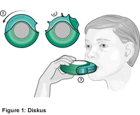
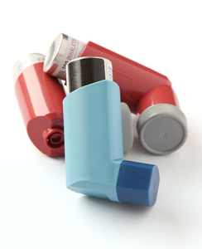
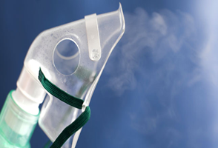
I farmaci inalatori possono essere somministrati tramite tre modalità principali:
Erogatori di farmaco in polvere o DPI (Dry Powder Inhaler)
Inalatori pressurizzati o pMDI o spray
Nebulizzatori o aerosol
Ordine dei Farmacisti della Provincia di Brescia
Dott. Francesco Rastrelli

Slide 19
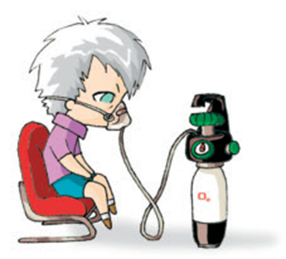
APPARECCHIATURE PER L’EROGAZIONE DI OSSIGENO
Il sistema con cui va somministrato va scelto in base alle condizioni cliniche della persona:
Bombole a gas compresso o a ossigeno gassoso
Concentratori
Bombole a ossigeno liquido di tipo stazionario (bombola madre e portatile)
Ordine dei Farmacisti della Provincia di Brescia
Dott. Francesco Rastrelli

Slide 20

MODALITA’ D’USO DEI FARMACI INALATORI
L’efficacia della terapia può essere compromessa da diversi fattori:
errata esecuzione dell’inalazione del farmaco da parte del paziente
Complessità dello schema di cura
Il farmacista, fornendo al paziente una chiara spiegazione sulle modalità di utilizzo e verificandone la comprensione, saprà di essere stato utile sia al paziente, che ne trarrà beneficio in termini di salute, sia al SSN, evitando uno spreco di risorse.
Ordine dei Farmacisti della Provincia di Brescia
Dott. Francesco Rastrelli

Slide 21
COME USARE IL FARMACO, TRAMITE IL DEVICE:
Manovra: Inspirazione non troppo veloce, ma nemmeno troppo lenta , con pausa.
Regola: 5 sec x 3 volte (5 secondi svuoto, 5 secondi inspiro, 5 secondi pausa/ apnea)
Preparare l’erogatore secondo le istruzioni tipiche di ogni dispositivo, quindi:
(Espirare) Espellere/ Buttar fuori l’aria fino in fondo (per almeno 5 secondi) evitando di soffiare verso il boccaglio dell’erogatore.
Inserire il boccaglio tra le labbra e (Inspirare) Tirar dentro l’aria più profondamente possibile (per almeno 5 secondi).
Togliere l’erogatore dalla bocca e trattenere il respiro/fiato per circa 5-7secondi.
Ripetere la manovra se la prescrizione è più di una dose!
Dopo l’assunzione della terapia inalatoria con acqua sciacquare la bocca, gargarizzare e sputare per minimizzare il rischio di candidosi a livello orofaringeo.
L’inalatore (pressurizzato predosato, pMDI) deve essere pulito accuratamente una volta alla settimana (togliere la bomboletta, sciacquare tutte le parti sotto l’acqua corrente, asciugare con cura, rimontare le parti; non immergere la bomboletta nell’acqua).
Ordine dei Farmacisti della Provincia di Brescia
Dott. Francesco Rastrelli

Slide 22
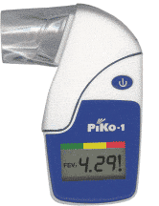
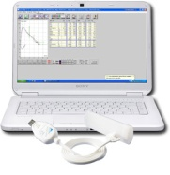

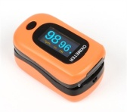
Strumenti in farmacia
Test di Fagestrom e di Mondor
Piko1 – Piko 6
Spirometro in telemedicina
Smokerlyzer
Saturimetro
Ordine dei Farmacisti della Provincia di Brescia
Dott. Francesco Rastrelli

